Slide 1



Στρατηγικό Σχέδιο Βιώσιμης Αστικής Κινητικότητας (ΣΣΒΑΚ 2016-2025)
Δήμου Ορεστιάδας
ΠΡΟΣΧΕΔΙΟ ΣΒΑΚ – ΣΤΟΧΟΙ ΚΑΙ ΜΕΤΡΑ ΓΙΑ ΤΗΝ ΟΡΕΣΤΙΑΔΑ
ΔΕΥΤΕΡΗ ΘΕΜΑΤΙΚΗ ΔΙΑΒΟΥΛΕΥΣΗ ΤΟΥ ΣΣΒΑΚ ΟΡΕΣΤΙΑΔΑΣ
ΙΑΝΟΥΑΡΙΟΣ 2017

Slide 2

Τι είναι τα Σχέδια Βιώσιμης Αστικής Κινητικότητας;
Το ΣΒΑΚ είναι ένα στρατηγικό σχέδιο που σχεδιάζεται, για να ικανοποιήσει τις ανάγκες για την κινητικότητα των ανθρώπων και των επιχειρήσεων στις αστικές περιοχές τους για μια καλύτερη ποιότητα ζωής. Βασίζεται στις υφιστάμενες πρακτικές σχεδιασμού και λαμβάνει υπόψη του τις βασικές αρχές της ενοποίησης, τη συμμετοχικής διαδικασίας και της αξιολόγησης.
Παραδοσιακός Συγκοινωνιακός Σχεδιασμός
Έμφαση στη μηχανοκίνητη κυκλοφορία
Βασικός στόχος: Κυκλοφοριακή ικανότητα και ταχύτητα
Βραχυ-μεσο-πρόθεσμος σχεδιασμός
Διοικητικά όρια
Κυρίως Συγκοινωνιολόγοι Μηχανικοί
Έμφαση στις υποδομές
Εντολές από Αιρετούς και σχεδιασμός από Ειδικούς
Έμφαση στα μέσα μεταφοράς
Σχέδια Βιώσιμης Αστικής Κινητικότητας
Έμφαση στον Άνθρωπο
Βασικός στόχος: Προσβασιμότητα και ποιότητα ζωής
Ενιαίος σχεδιασμός λαμβάνοντας υπόψη χρήσεις γης, οικονομική ανάπτυξη, κοινωνικές ανάγκες, περιβαλλοντική ποιότητα και υγεία.
Μακροχρόνιο όραμα
Λειτουργικά όρια
Διεπιστημονικός σχεδιασμός
Συνδυασμός υποδομών, αγορών, υπηρεσιών, πληροφοριών
Εμπλεκόμενοι φορείς και πολίτες σχεδιάζουν από κοινού

Slide 3
Γιατί είναι αναγκαίο ένα ΣΒΑΚ;
Στρατηγική Ευρωπαϊκής Επιτροπής: Λευκή Βίβλος Μεταφορών 2011
Θέσπιση ΣΒΑΚ ως υποχρεωτικά από κράτη μέλη για πόλεις μεσαίου ή μεγάλου μεγέθους (ανακοίνωση Ευρωπαϊκής Επιτροπής 913/17.12.2013)
Προτεραιότητα στη χρηματοδότηση συγκοινωνιακών έργων εάν αυτά αποτελούν τμήμα του ΣΒΑΚ
Σύμφωνα με το ΥΠΕΚΑ:
Για να επιτευχθούν οι αναπτυξιακοί στόχοι απαιτείται να υιοθετηθούν οι ενεργειακά και περιβαλλοντικά βιώσιμες μεταφορές με έμφαση στις αστικές περιοχές.

Slide 4
Πλεονεκτήματα από την εφαρμογή ενός ΣΒΑΚ
Άμεσα πλεονεκτήματα
Μείωση μηχανοκίνητης κυκλοφορίας και συμφόρησης
Μείωση ρύπων στο αστικό περιβάλλον
Εξοικονόμηση χρόνου μετακινουμένων
Περιορισμός ατυχημάτων
Έμμεσα πλεονεκτήματα
Βελτίωση του μικροκλίματος της περιοχής
Εξοικονόμηση πόρων
Βελτίωση της ποιότητας ζωής των πολιτών
Βελτίωση της υγείας των πολιτών

Slide 5
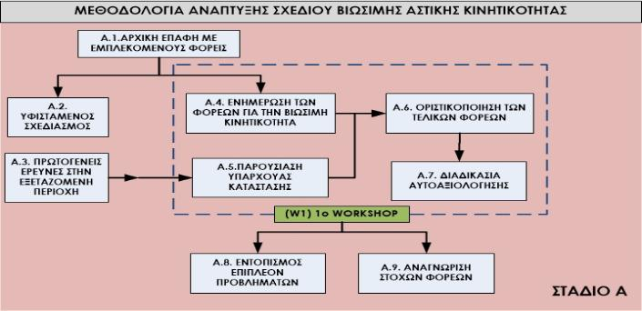
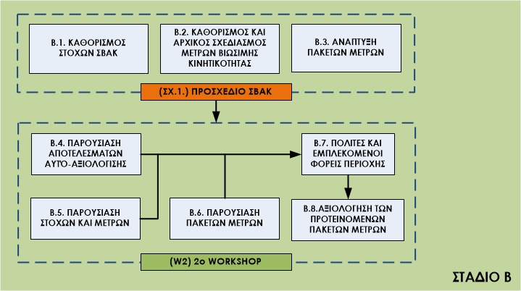
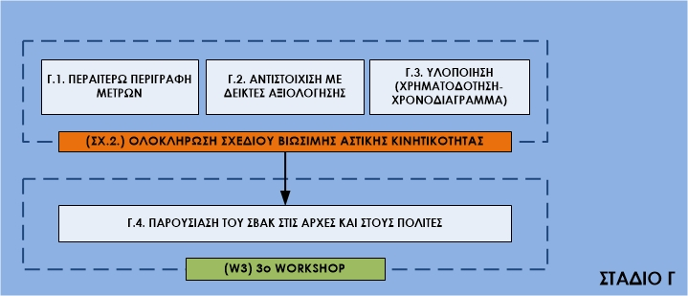
Μεθοδολογία εκπόνησης ΣΒΑΚ Ορεστιάδας
Αποτίμηση δεδομένων για τον προσδιορισμό των υφιστάμενων αδυναμιών αστικής κινητικότητας
Διαβούλευση- Αναγνώριση αναγκών, στόχων τοπικής κοινωνίας
Διαβούλευση Προσχεδίου με φορείς και πολίτες
Αξιολόγηση μέτρων
Σύνταξη Προσχεδίου ΣΒΑΚ (δέσμη στόχων-μέτρων)
Οριστικοποίηση μέτρων του ΣΒΑΚ
Ανάπτυξη χρονοδιαγράμματος υλοποίησης
Έλεγχος χρηματοδοτικού περιβάλλοντος

Slide 6

Ανάλυση Υφιστάμενης Κατάστασης
Αξιολόγηση Υφιστάμενης Λειτουργίας του Δικτύου
Πραγματοποιήθηκε αυτοψία και καταγραφή της υφιστάμενης λειτουργίας του δικτύου. Τα αποτελέσματα οργανώνονται στις 8 κατηγορίες κινητικότητας:
ΠΕΖΗ ΜΕΤΑΚΊΝΗΣΗ
ΔΙΑΧΕΙΡΙΣΗ ΣΤΑΘΜΕΥΣΗΣ
ΔΙΑΜΟΡΦΩΣΗ ΤΟΠΙΟΥ, ΟΔΩΝ, ΗΠΙΑ ΚΥΚΛΟΦΟΡΙΑ
ΠΟΔΗΛΑΤΟ
ΔΗΜΟΣΙΕΣ ΣΥΓΚΟΙΝΩΝΙΕΣ
ΜΕΤΡΑ ΧΡΗΣΗΣ ΟΧΗΜΑΤΩΝ
ΔΙΑΧΕΙΡΙΣΗ ΚΙΝΗΤΙΚΟΤΗΤΑΣ
ΔΙΑΧΕΙΡΙΣΗ ΕΜΠΟΡΕΥΜΑΤΙΚΩΝ ΜΕΤΑΦΟΡΏΝ

Slide 7
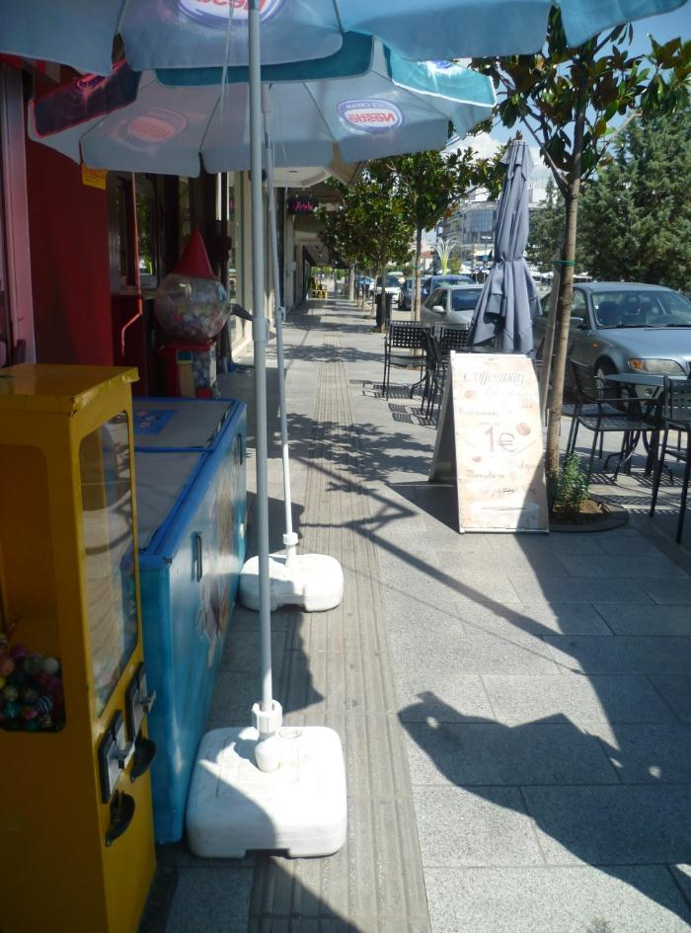
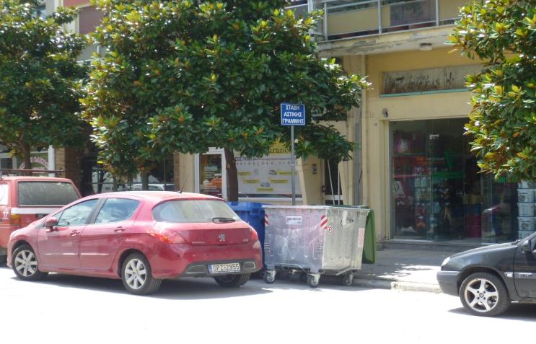
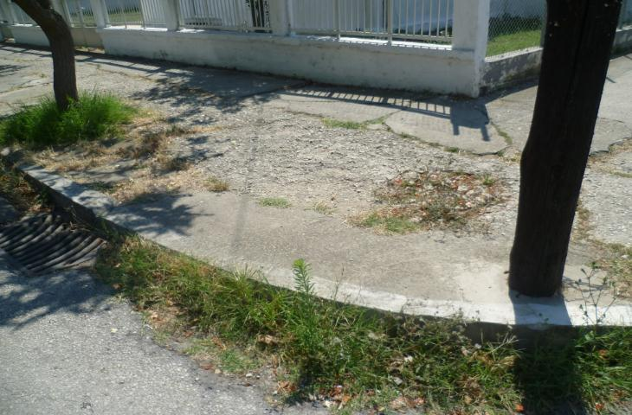
Ανάλυση Υφιστάμενης Κατάστασης

Slide 8
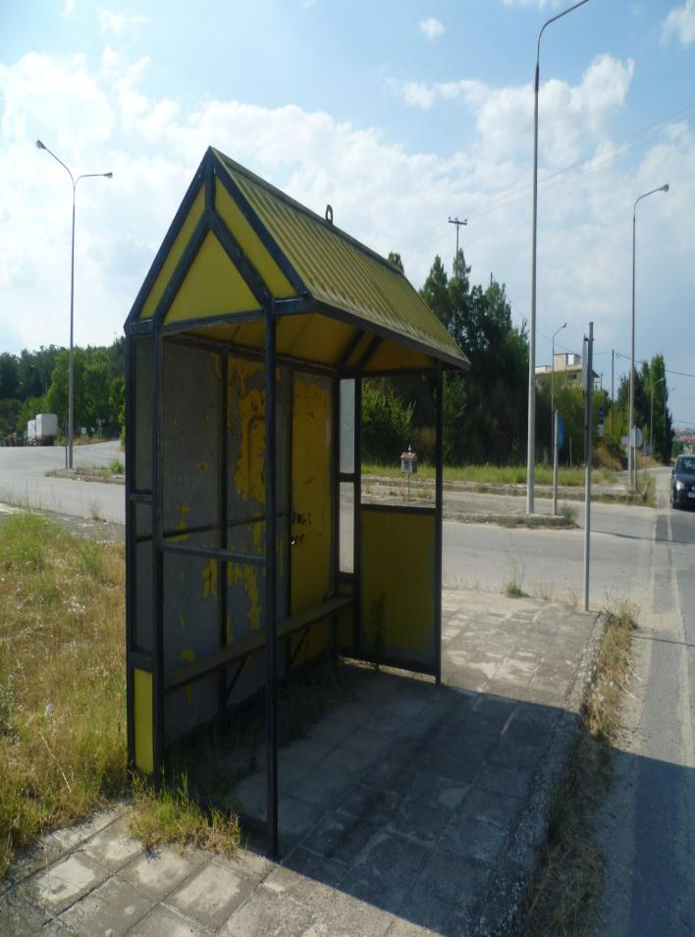
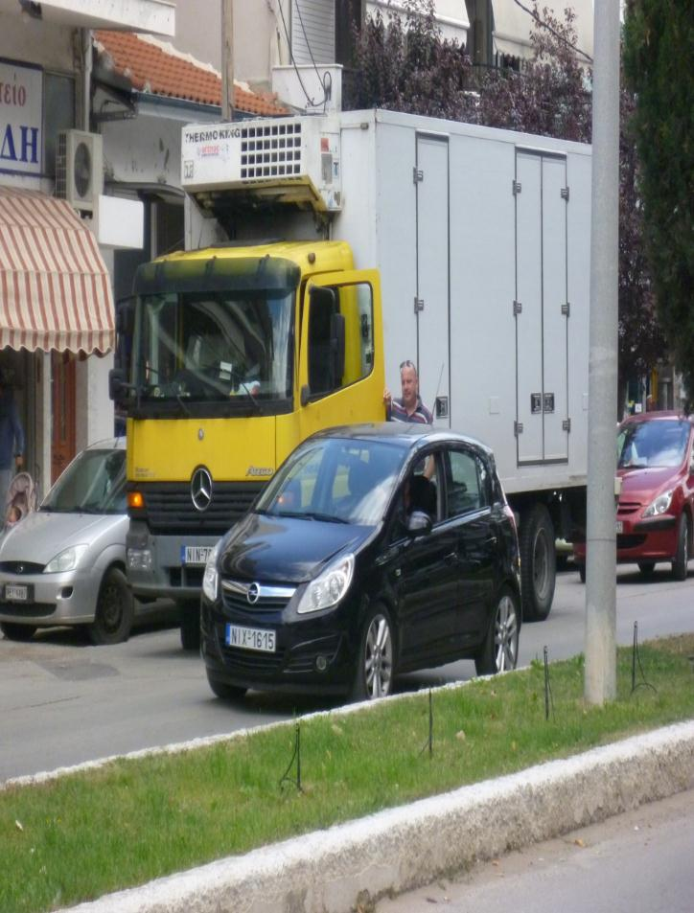
Ανάλυση Υφιστάμενης Κατάστασης

Slide 9
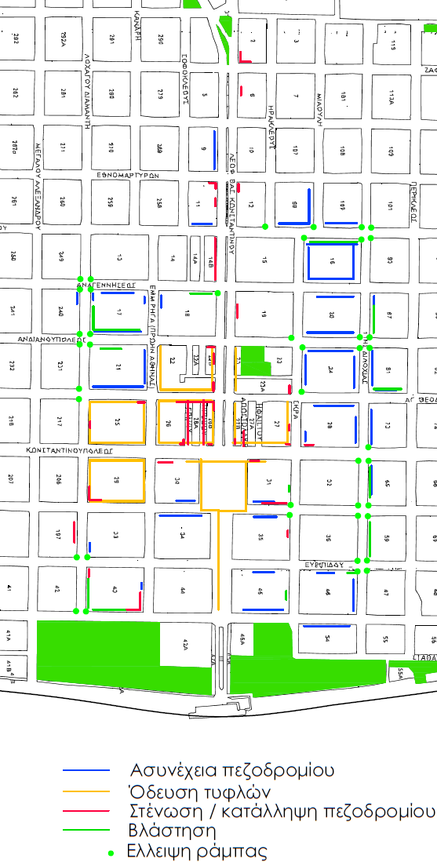
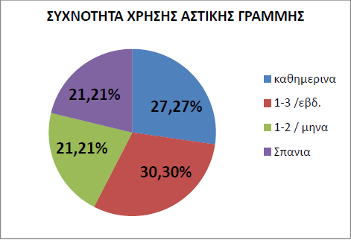
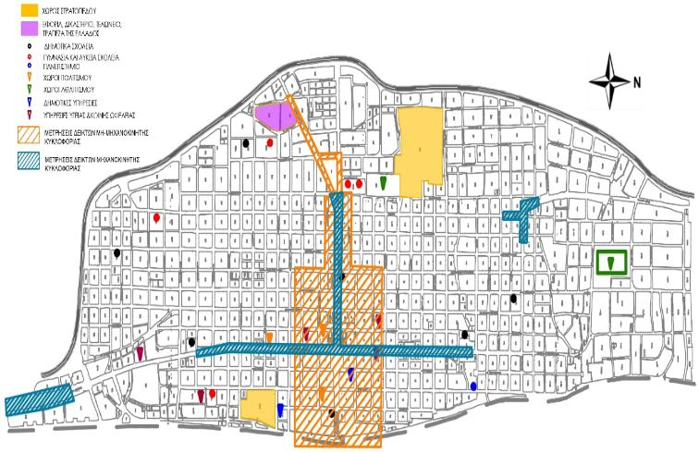
Ανάλυση Υφιστάμενης Κατάστασης

Slide 10
Συνοπτική Αξιολόγηση Δικτύου
Πεζή μετακίνηση: Η ποιότητα του πεζοδρομίου στην περιοχή γύρω από την κεντρική πλατεία και τη Λεωφόρο Βασ. Κωνσταντίνου χαρακτηρίζεται ως ικανοποιητική. Περιμετρικά του εμπορικού κέντρου, τα πεζοδρόμια είναι λιγότερο προσεγμένα με ασυνέχειες και ελλείψεις σε ράμπες πεζών, εμποδίζοντας την ομαλή μετακίνηση.
Διαχείριση στάθμευσης: Παράνομη στάθμευση εντοπίζεται κυρίως επί του πεζοδρομίου και σε διπλή σειρά. Η πρώτη κατηγορία παράβασης είναι έντονη σε οδούς περιμετρικά του εμπορικού κέντρου, από αυτοκίνητα και μοτοσυκλέτες. Η δεύτερη κατηγορία εντοπίζεται στους άξονες Κωνσταντινουπόλεως και Βασ. Κωνσταντίνου.
Σχεδιασμός και διαμόρφωση τοπίου, οδών και μέτρα ήπιας κυκλοφορίας: Οδοί ήπιας κυκλοφορίας παρατηρούνται σε μικρή έκταση στην πλατεία της πόλης. Έντονο πρόβλημα βλάστησης παρατηρείται σε γειτονιές εκτός του εμπορικού κέντρου. Προβληματική πρόσβαση σε παρόδιες χρήσεις (εμπορικά καταστήματα) στην είσοδο της πόλης
Δημόσιες Συγκοινωνίες: Το αστικό ΚΤΕΛ της Ορεστιάδας χαρακτηρίζεται από χαμηλή συχνότητα δρομολογίων, με αποτέλεσμα να μην είναι ελκυστικό. Ο σταθμός των υπεραστικών ΚΤΕΛ τοποθετείται στο κέντρο της πόλης με αποτέλεσμα όλα τα λεωφορεία να διέρχονται μέσα από τον αστικό ιστό.

Slide 11
Συνοπτική Αξιολόγηση Δικτύου
Ποδήλατο: Η Ορεστιάδα δεν διαθέτει δίκτυο ποδηλατοδρόμων. Σημεία στάθμευσης ποδηλάτων εντοπίζονται σε κύρια σημεία ενδιαφέροντος στην περιοχή του εμπορικού κέντρου. Αρκετοί πολίτες της Ορεστιάδας επιλέγουν το ποδήλατο για τις μετακινήσεις
Διαχείριση εμπορευματικών μεταφορών: Εφαρμόζεται ωράριο φορτοεκφόρτωσης μόνο για την κεντρική πλατεία.
Μέτρα σχετικά με την χρήση οχημάτων: Προβλήματα συσσωρευμένης στάθμευσης, κυκλοφορίας οχημάτων και μετακινουμένων, παρατηρούνται κατά την διάρκεια υπαίθριων αγορών.
Υπηρεσίες διαχείρισης Κινητικότητας (πληροφόρηση κ.λπ.) δεν εμφανίζονται στην πόλη της Ορεστιάδας.

Slide 12
2^{ο} Στάδιο ΣΒΑΚ
Προσχέδιο ΣΒΑΚ
Διαμόρφωση Στρατηγικών Στόχων

Slide 13
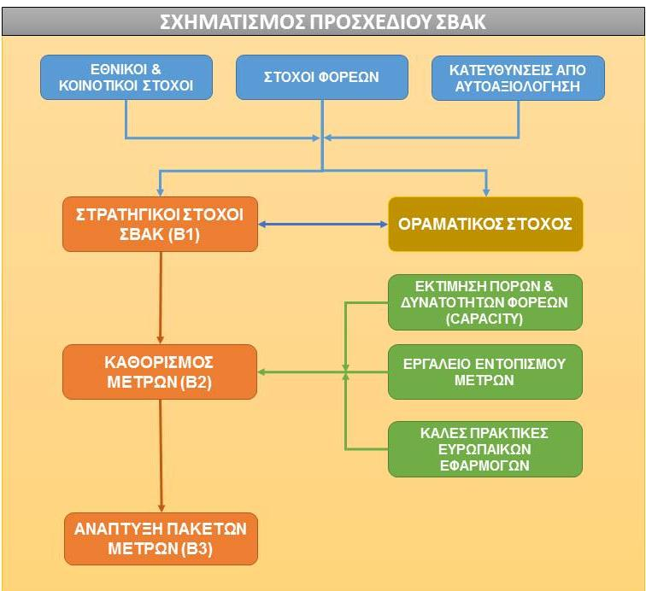
Προσχέδιο ΣΒΑΚ

Slide 14
Προσδιορισμός Στόχων ΣΒΑΚ
Εθνικοί και Κοινοτικοί Στόχοι
ΠΕΠ Ανατολικής Μακεδονίας και Θράκης [2014]
Βελτίωση της ελκυστικότητας των αστικών κέντρων
Πράσινη Βίβλος των Μεταφορών [2007]
Πόλεις και μεγαλουπόλεις ελεύθερης ροής
Πιο πράσινες πόλεις και μεγαλουπόλεις
Πιο "έξυπνες" αστικές συγκοινωνίες
Προσβάσιμες αστικές συγκοινωνίες
Διαμόρφωση νέας παιδείας αστικής κινητικότητας
Λευκή Βίβλος των Μεταφορών [2011]
Καθαρές αστικές μεταφορές και καθημερινές μετακινήσεις προς και από τον τόπο εργασίας
Επιχειρησιακό Πρόγραμμα «ΥΠΟΔΟΜΕΣ – ΜΕΤΑΦΟΡΕΣ - ΠΕΡΙΒΑΛΛΟΝ» [2014]
Σχέδια Βιώσιμης Αστικής Ανάπτυξης (Ποδηλατόδρομοι, Πεζοδρομήσεις, Μείωση ρύπανσης, αναβάθμιση οδικού δικτύου κ.ά.)
08, 09: Καθαρές αστικές μεταφορές και βελτίωση αστικού περιβάλλοντος
10: Στρατηγική επίτευξης χαμηλών εκπομπών CO₂ με έμφαση στις αστικές περιοχές

Slide 15
Προσδιορισμός Στόχων ΣΒΑΚ
Στόχοι Φορέων της Ορεστιάδας
Ενδεικτικοί στόχοι φορέων από την 1^{η} διαβούλευση του ΣΒΑΚ:
Προώθηση Ηλεκτροκίνησης
Εξασφάλιση ολοκληρωμένων συνδέσεων μεταξύ των σημείων ενδιαφέροντος της πόλης
Περιορισμός της χρήσης Ι.Χ. (κυρίως από μόνιμους κατοίκους)
Ελεγχόμενη στάθμευση και αστυνόμευση
Ανάδειξη σε κύρια μορφή μετακίνησης την πεζή και με ποδήλατο μετακίνηση
Αλλαγή νοοτροπίας στις αστικές μετακινήσεις

Slide 16
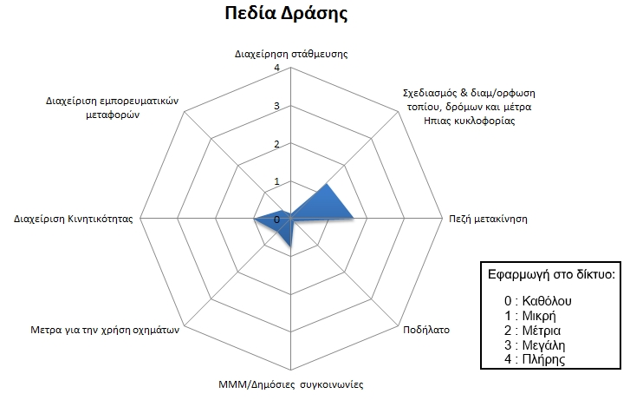
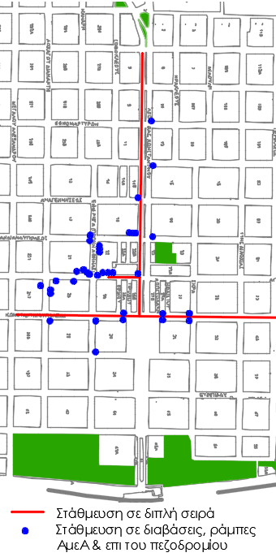
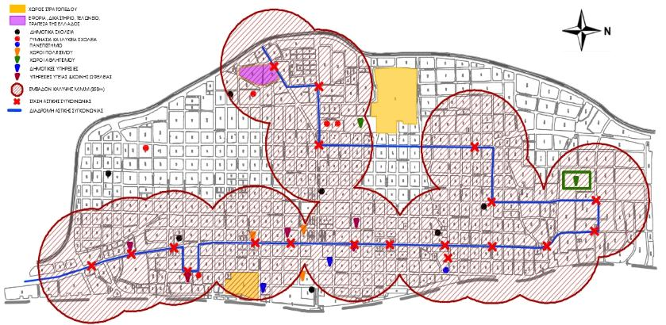
Προσδιορισμός Στόχων ΣΒΑΚ
Ενδείξεις Αυτοψίας και Αξιολόγησης Advance

Slide 17
Οραματικός Στόχος και Στρατηγική
Ο οραματικός στόχος είναι :
Η ισότιμη πρόσβαση όλων στη μετακίνηση, η αναθεώρηση του προφίλ επιλογής μέσων καθώς και η αισθητική αναβάθμιση της Ορεστιάδας, μέσα από την εισαγωγή σύγχρονων υπηρεσιών και υποδομών αστικής κινητικότητας για την ανάπτυξη βιώσιμων μορφών μετακίνησης με έμφαση στο ποδήλατο, στην πεζή μετακίνηση και στην ηλεκτροκίνηση.
Ι. Ανάδειξη ποδηλάτου και πεζής μετακίνησης ως πρωτεύουσες μορφές αστικής κινητικότητας
ΙΙ. Προώθηση της Ηλεκτροκίνησης
ΙΙΙ. Οργάνωση Μηχανοκίνητης Κυκλοφορίας
ΙV. Βελτίωση Ποιότητας Εξυπηρέτησης Δημοσίων Συγκοινωνιών
V. Αναβάθμιση της όψης της πόλης και της καθημερινότητας των πολιτών της

Slide 18
Στόχοι του ΣΒΑΚ
Άξονας I : Ανάδειξη ποδηλάτου και πεζής μετακίνησης ως πρωτεύουσες μορφές αστικής κινητικότητας
Στόχος | Αναδείχθηκε από: | Συμμορφώνεται με τις στρατηγικές:
Α) Δημιουργία δικτύου ασφαλών υποδομών και υπηρεσιών μετακίνησης με ποδήλατο στην ευρύτερη περιοχή της Ορεστιάδας | Ελλείψεις που παρατηρήθηκαν στις πρωτογενείς έρευνες Αποτελέσματα Αυτοαξιολόγησης Τοποθετήσεις φορέων | Horizon 2020 ΠΕΠ Ανατολικής Μακεδονίας και Θράκης [2014] Πράσινη Βίβλος των Μεταφορών [2007] Επιχειρησιακό Πρόγραμμα «ΥΠΟΔΟΜΕΣ – ΜΕΤΑΦΟΡΕΣ - ΠΕΡΙΒΑΛΛΟΝ» [2014]
Β) Προώθηση της αθλητικής ποδηλασίας και ανάπτυξη υπεύθυνων χρηστών ποδηλάτου
Γ) Εξασφάλιση ολοκληρωμένου, ενιαίου και ασφαλούς δικτύου πεζής μετακίνησης για όλους τους χρήστες

Slide 19
Στόχοι του ΣΒΑΚ
Άξονας II : Προώθηση της Ηλεκτροκίνησης
Στόχος | Αναδείχθηκε από: | Συμμορφώνεται με τις στρατηγικές:
Δ) Ανάπτυξη ευνοϊκού περιβάλλοντος για την χρήση ηλεκτροκίνητων οχημάτων | Τοποθετήσεις φορέων | Λευκή Βίβλος των Μεταφορών [2011] Πρόγραμμα HORIZON 2020 Επιχειρησιακό Πρόγραμμα «ΥΠΟΔΟΜΕΣ - ΜΕΤΑΦΟΡΕΣ - ΠΕΡΙΒΑΛΛΟΝ» [2014]
Άξονας III : Βελτίωση Ποιότητας Εξυπηρέτησης Δημοσίων Συγκοινωνιών
Στόχος | Αναδείχθηκε από: | Συμμορφώνεται με τις στρατηγικές:
Ε) Αναδιάρθρωση και αναβάθμιση της αστικής, περιαστικής και υπεραστικής συγκοινωνίας | Ελλείψεις που παρατηρήθηκαν στις πρωτογενείς έρευνες Αποτελέσματα Αυτοαξιολόγησης Τοποθετήσεις φορέων | Λευκή Βίβλος των Μεταφορών [2011] Πράσινη Βίβλος των Μεταφορών [2007] Διεθνής διάσκεψη της Βιέννης [2009] Επιχειρησιακό Πρόγραμμα «ΥΠΟΔΟΜΕΣ - ΜΕΤΑΦΟΡΕΣ - ΠΕΡΙΒΑΛΛΟΝ» [2014]

Slide 20
Στόχοι του ΣΒΑΚ
Άξονας IV : Οργάνωση Μηχανοκίνητης Κυκλοφορίας
Στόχος | Αναδείχθηκε από: | Συμμορφώνεται με τις στρατηγικές:
ΣΤ) Άρση κυκλοφοριακής συμφόρησης, παράνομων οδηγικών συμπεριφορών και βελτίωση οδικής ασφάλειας | Τοποθετήσεις φορέων Προβλήματα που εντοπίστηκαν στην πρωτογενή έρευνα | Λευκή Βίβλος των Μεταφορών [2011] Πρόγραμμα HORIZON 2020
Ζ) Διαχείριση κυκλοφορίας εμπορευματικών και άλλων βαρέων οχημάτων

Slide 21
Στόχοι του ΣΒΑΚ
Άξονας V : Αναβάθμιση της εικόνας της πόλης και της καθημερινότητας των πολιτών της
Στόχος | Αναδείχθηκε από: | Συμμορφώνεται με τις στρατηγικές:
Η) Ανάπτυξη ελκυστικού περιβάλλοντος προς προώθηση των ήπιων μορφών κινητικότητας | Ελλείψεις που παρατηρήθηκαν στις πρωτογενής έρευνες Αποτελέσματα Αυτοαξιολόγησης Τοποθετήσεις φορέων | Πράσινη Βίβλος των Μεταφορών [2007] ΠΕΠ Ανατολικής Μακεδονίας και Θράκης [2014] Επιχειρησιακό Πρόγραμμα «ΥΠΟΔΟΜΕΣ – ΜΕΤΑΦΟΡΕΣ - ΠΕΡΙΒΑΛΛΟΝ» [2014]
Θ) Εξασφάλιση προσβασιμότητας όλων των μετακινουμένων στα διαθέσιμα μέσα και τα σημεία ενδιαφέροντος της Ορεστιάδας
Ι) Μείωση επιπέδων οπτικής όχλησης, αέριας ρύπανσης και ηχορύπανσης λόγω μηχανοκίνητης κυκλοφορίας
ΙΑ) Ευαισθητοποίηση και ενημέρωση πολιτών προς την βιώσιμη αστική κινητικότητα

Slide 22
Μέτρα ΣΒΑΚ
Προσχέδιο ΣΒΑΚ
Μέτρα προς αξιολόγηση

Slide 23
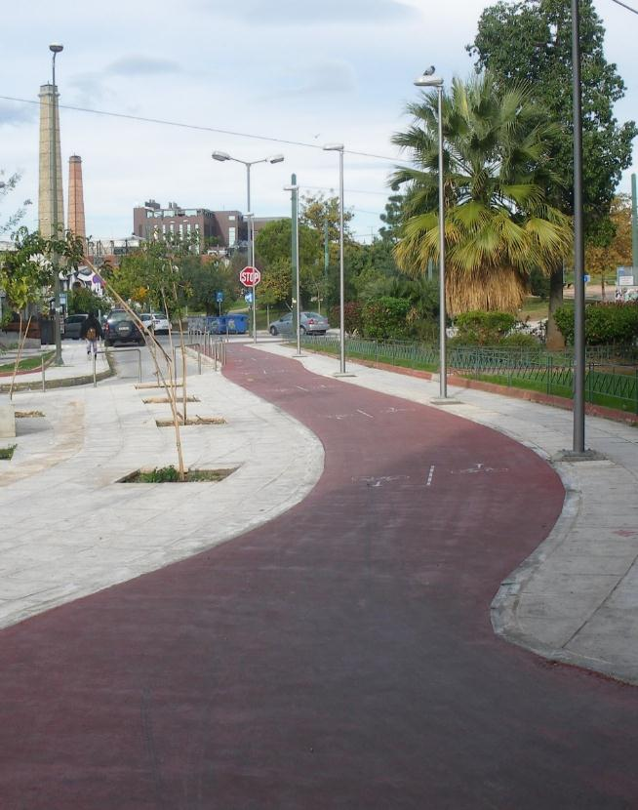
Μέτρα του ΣΒΑΚ
Μέτρο 1: Ανάπτυξη δικτύου ποδηλατοδρόμων
Περιγραφή του μέτρου
Αναγνώριση των αναγκών, ολοκληρωμένος σχεδιασμός και κατασκευή ενός δικτύου ποδηλατοδρόμων στον αστικό πυρήνα της Ορεστιάδας σύμφωνου με τις εθνικές προδιαγραφές
Το δίκτυο θα συνδέει τα σημεία ενδιαφέροντος της Ορεστιάδας μεταξύ τους και με το εμπορικό και διοικητικό κέντρο της πόλης. Στο δίκτυο ποδηλατοδρόμων θα συνδεθεί και ο οικισμός του Πύργου βελτιώνοντας την προσπελασιμότητα του.

Slide 24
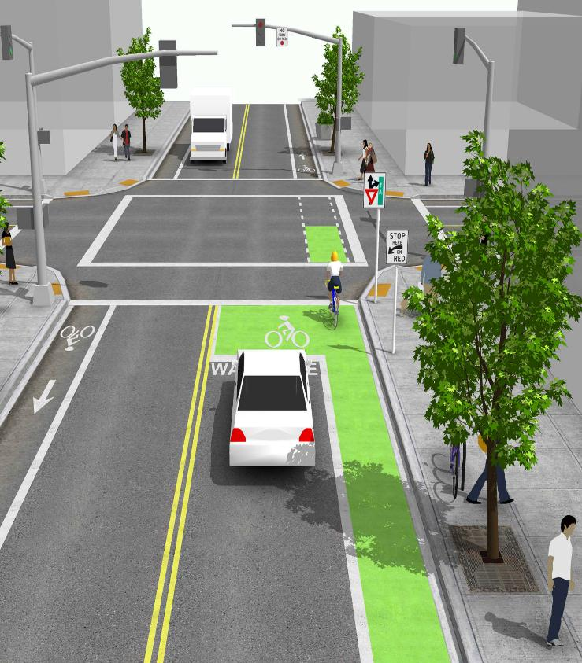
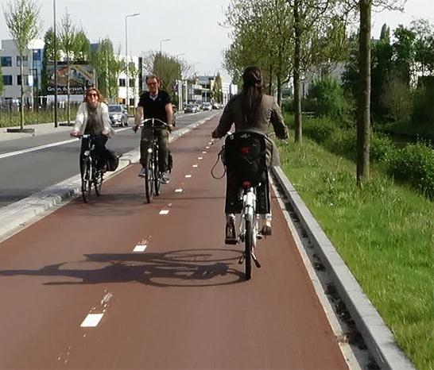
Μέτρα του ΣΒΑΚ
Επισκόπηση Μέτρου ΣΒΑΚ 1
Προσδοκώμενα αποτελέσματα από το μέτρο
α) Αύξηση οδικής ασφάλειας
β) Βελτίωση ποιότητας αέρα
γ) Μείωση Ηχορύπανσης
δ) Αισθητική αναβάθμιση πόλης

Slide 25
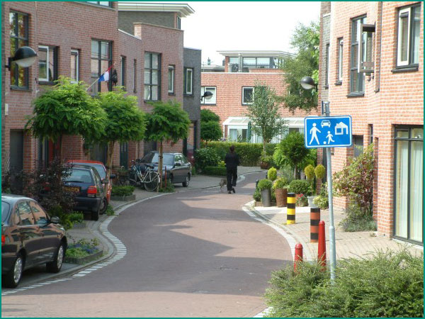
Μέτρα του ΣΒΑΚ
Μέτρο 2: Δημιουργία ζωνών Ήπιας κυκλοφορίας
Περιγραφή του μέτρου
Επιλογή περιοχών του δικτύου και διαμόρφωση τους σε ζώνες ήπιας κυκλοφορίας. Η επιλογή θα γίνει με πρωτεύοντα κριτήρια την ασφάλεια, τις χρήσεις γης και την αστική ανανέωση.
Η διαμόρφωση θα γίνει βάση Ευρωπαϊκών και Εθνικών προδιαγραφών, τηρώντας όλα τα χαρακτηριστικά γεωμετρίας, σήμανσης και επίπλωσης οδού που απαιτούνται.
Οι ζώνες ήπιας κυκλοφορίας θα περιλαμβάνουν διατάξεις μείωσης ταχύτητας οχημάτων και διατάξεις που ενθαρρύνουν τις μετακινήσεις πεζών και ποδηλάτων.

Slide 26
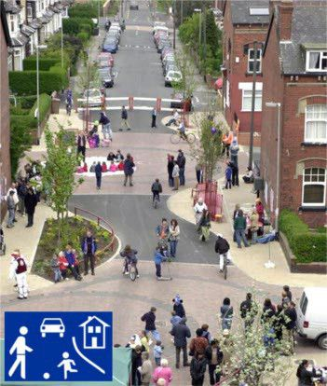
Μέτρα του ΣΒΑΚ
Επισκόπηση Μέτρου ΣΒΑΚ 2
Προσδοκώμενα αποτελέσματα από το μέτρο
α) Αύξηση οδικής ασφάλειας
β) Βελτίωση ποιότητας αέρα
γ) Μείωση Ηχορύπανσης
δ) Βελτίωση ποιότητας ζωής
ε) Περιορισμός μηχανοκίνητης κυκλοφορίας
στ) Αξιοποίηση υφιστάμενης υποδομής
ζ) Αστική ανανέωση

Slide 27
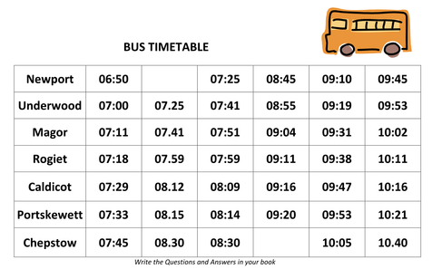
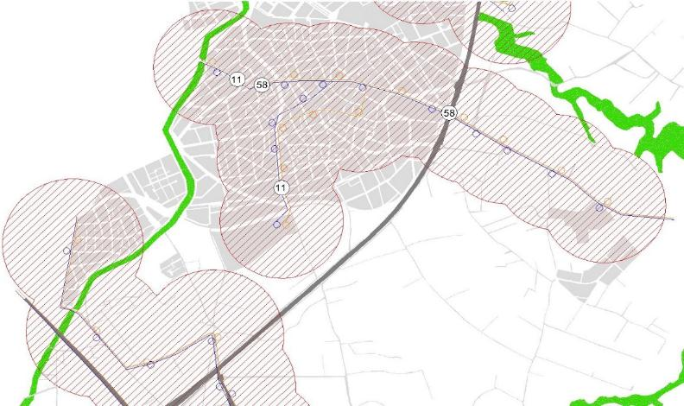
Μέτρα του ΣΒΑΚ
Μέτρο 3: Αναδιάρθρωση δρομολογίου αστικής συγκοινωνίας
Περιγραφή του μέτρου
Το μέτρο περιλαμβάνει την χρονική και χωρική αναδιάρθρωση της αστικής συγκοινωνίας.
Η συχνότητα των δρομολογίων, το κόμιστρο καθώς και οι διαδρομές, πρόκειται να επικαιροποιηθούν μετά από μελέτη, προκειμένου να επιτευχθεί ένα βιώσιμο και αποτελεσματικό σύστημα αστικής συγκοινωνίας.

Slide 28
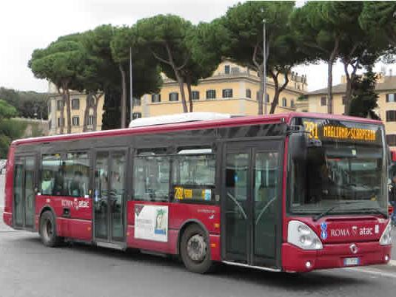
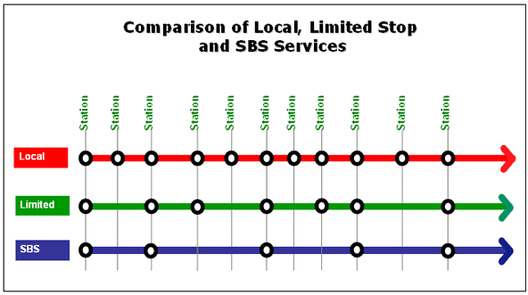
Μέτρα του ΣΒΑΚ
Επισκόπηση Μέτρου ΣΒΑΚ 3
Προσδοκώμενα αποτελέσματα από το μέτρο
α) Βελτίωση της λειτουργίας της αστικής συγκοινωνίας
β) Αύξηση του επιπέδου εξυπηρέτησης των μετακινουμένων
γ) Μέσο ανταγωνιστικό προς το ΙΧ

Slide 29
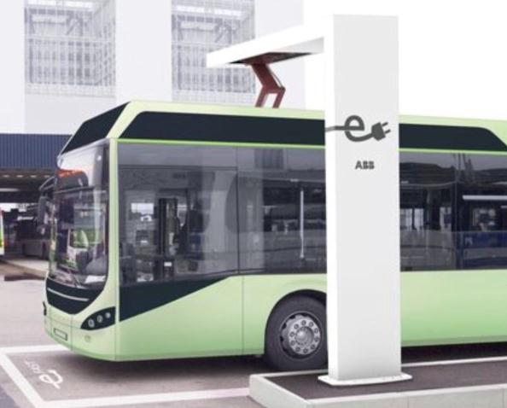
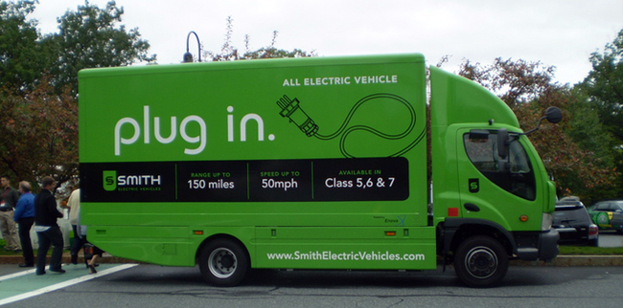
Μέτρα του ΣΒΑΚ
Μέτρο 4: Χρήση Ηλεκτροκίνητων Οχημάτων
Περιγραφή του μέτρου
Η προμήθεια και χρήση ηλεκτροκίνητων δημοτικών οχημάτων αποτελεί το περιεχόμενο του συγκεκριμένου μέτρου. Ο στόλος της αστικής συγκοινωνίας μπορεί επίσης να εμπλουτιστεί με ηλεκτρικά οχήματα.

Slide 30
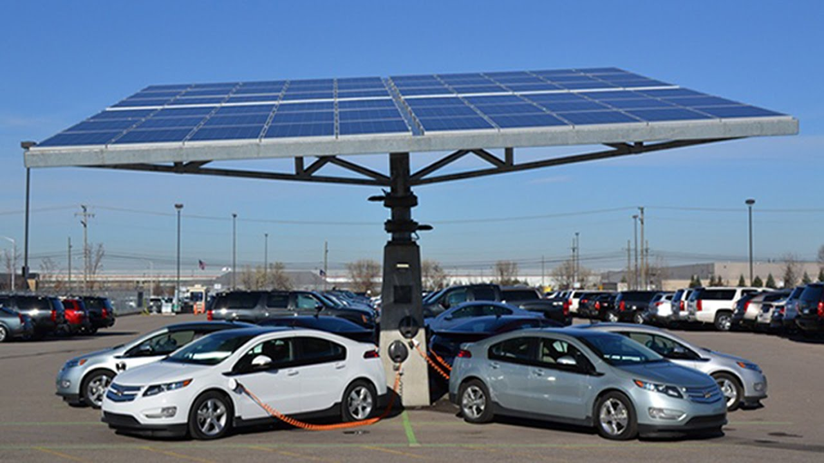
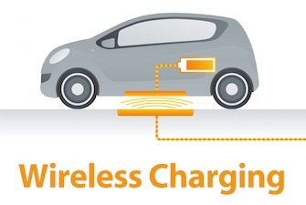
Μέτρα του ΣΒΑΚ
Μέτρο 5: Δημιουργία σταθμών φόρτισης Ηλεκτρικών Οχημάτων
Περιγραφή του μέτρου
Προσεγμένη επιλογή σημείων, σχεδιασμός και εγκατάσταση εξοπλισμού φόρτισης ηλεκτρικών οχημάτων στο δίκτυο της Ορεστιάδας.

Slide 31
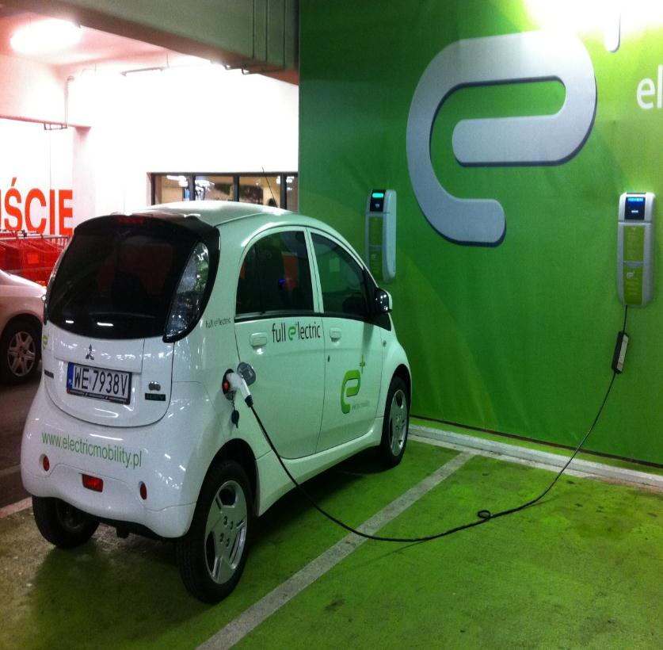
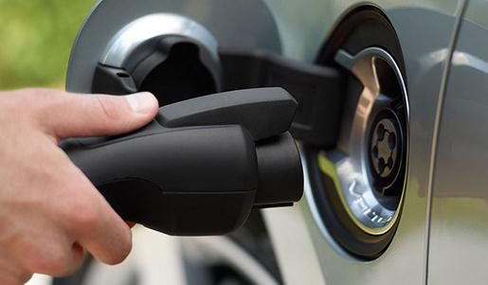
Μέτρα του ΣΒΑΚ
Επισκόπηση Μέτρων ΣΒΑΚ 4&5
Προσδοκώμενα αποτελέσματα από το μέτρο
α) Βελτίωση Ποιότητας Αέρα
β) Μείωση Ηχορύπανσης
γ) Χρήση νέων τεχνολογιών

Slide 32
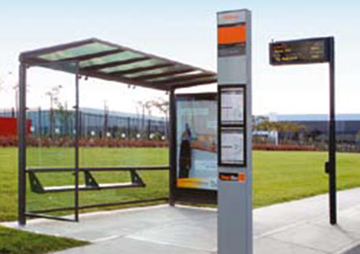
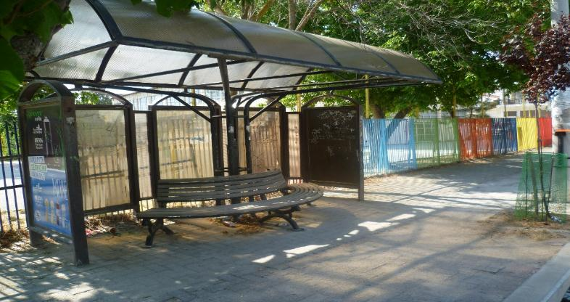
Μέτρα του ΣΒΑΚ
Μέτρο 6: Βελτίωση των στάσεων Δημοσίων συγκοινωνιών
Περιγραφή του μέτρου
Οι στάσεις δημοσίων συγκοινωνιών πρόκειται να εξοπλιστούν με προστατευτικό στέγαστρο, θέσεις καθήμενων και πληροφόρηση δρομολογίων και γραμμών.
Παράλληλα, τα σημεία που τοποθετούνται οι στάσεις θα επανεξεταστούν με πρωτεύοντα κριτήρια την ασφαλή προσβασιμότητα και αναμονή και την καλύτερη κάλυψη και εξυπηρέτηση των πολιτών.

Slide 33
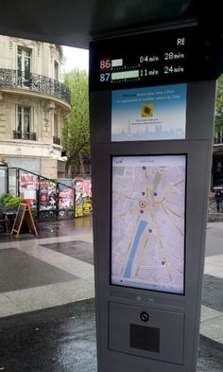
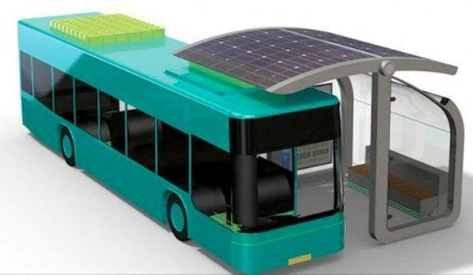
Μέτρα του ΣΒΑΚ
Επισκόπηση Μέτρου ΣΒΑΚ 6
Προσδοκώμενα αποτελέσματα από το μέτρο
α) Αύξηση επιπέδου εξυπηρέτησης μετακινουμένων
β) Μέριμνα για ευάλωτους χρήστες
γ) Βελτίωση Οδικής Ασφάλειας

Slide 34
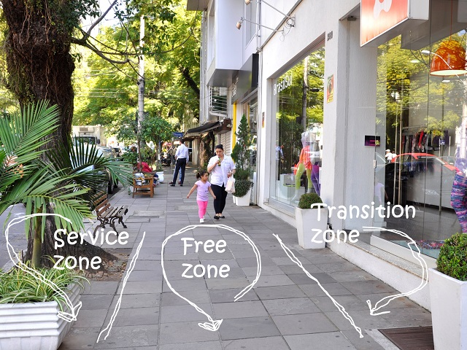
Μέτρα του ΣΒΑΚ
Μέτρο 7: Διαμόρφωση διαδρομών πεζών και πεζοδρόμων
Περιγραφή του μέτρου
Δράσεις αστικής αναζωογόνησης σε ζώνες, διαδρομές και πλατείες, προωθώντας την ασφαλή και απρόσκοπτη πεζή μετακίνηση για τη σύνδεση όλων των σημείων ενδιαφέροντος μεταξύ τους και με το κέντρο της Ορεστιάδας. Οι επεμβάσεις θα πρέπει να επιλέγονται με πρωτεύοντα κριτήρια την ανάπτυξη της επιχειρηματικότητας, την βελτίωση της ποιότητας ζωής και την προώθηση της βιώσιμης κινητικότητας

Slide 35
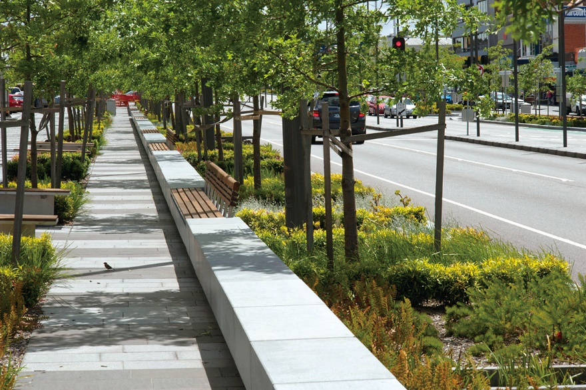
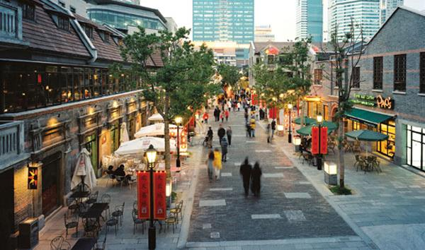
Μέτρα του ΣΒΑΚ
Επισκόπηση Μέτρου ΣΒΑΚ 7
Προσδοκώμενα αποτελέσματα από το μέτρο
α) Αισθητική αναβάθμιση του αστικού τοπίου
β) Ενίσχυση της επιχειρηματικότητας
γ) Περιορισμός μηχανοκίνητης κυκλοφορίας

Slide 36

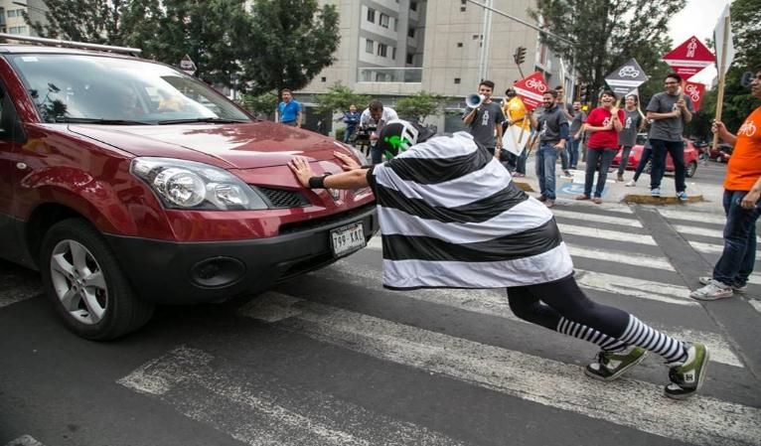
Μέτρα του ΣΒΑΚ
Μέτρο 8: Προωθητικές δραστηριότητες αλλαγής συμπεριφοράς μετακινουμένων
Περιγραφή του μέτρου
Ένα σύνολο δράσεων και εκδηλώσεων με σκοπό την ευαισθητοποίηση των μετακινουμένων προς τις βιώσιμες μορφές κινητικότητας.
Καθ’ όλη την διάρκεια υλοποίησης του στρατηγικού σχεδίου, πρόκειται να δοθεί μεγάλη βαρύτητα στην καλλιέργεια της συμπεριφοράς των πολίτων όσον αφορά την βιώσιμη κινητικότητα.

Slide 37

Μέτρα του ΣΒΑΚ
Επισκόπηση Μέτρου ΣΒΑΚ 8
Προσδοκώμενα αποτελέσματα από το μέτρο
α) Ενημέρωση και πληροφόρηση των πολιτών προς την βιώσιμη κινητικότητα
β) Ανάπτυξη "Έξυπνων" και υπευθύνων πολιτών
γ) Εξασφάλιση της κατανόησης, της αποδοχής και της διατήρησης των υπολοίπων μέτρων του ΣΒΑΚ

Slide 38
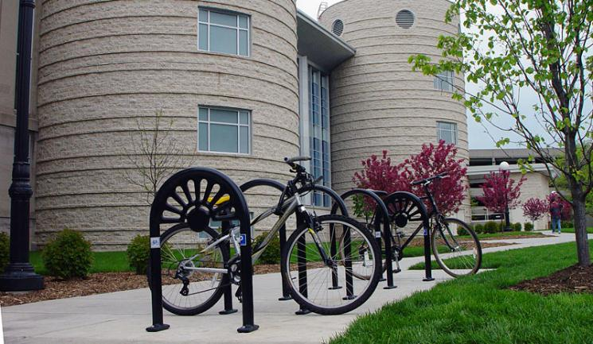
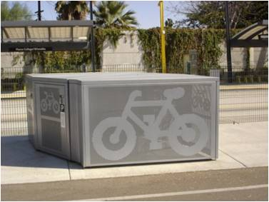
Μέτρα του ΣΒΑΚ
Μέτρο 9: Θέσεις στάθμευσης ποδηλάτων
Περιγραφή του μέτρου
Το μέτρο περιλαμβάνει την εγκατάσταση θέσεων στάθμευσης ποδηλάτων στο σύνολο του δικτύου της Ορεστιάδας.
Θέσεις βραχυχρόνιας στάθμευσης πρόκειται τοποθετηθούν σε λειτουργικά σημεία ενδιαφέροντος της πόλης (π.χ. Υπηρεσίες, εμπορικές οδούς, πλατείες).
Θέσεις μακροχρόνιας στάθμευσης πρόκειται να τοποθετηθούν σε σχολεία και επιχειρήσεις με πολύ προσωπικό προκειμένου να εξυπηρετηθούν εργαζόμενοι και μαθητές.

Slide 39
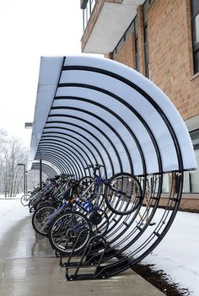
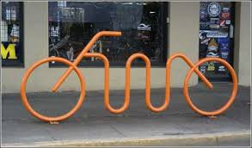
Μέτρα του ΣΒΑΚ
Επισκόπηση Μέτρου ΣΒΑΚ 9
Προσδοκώμενα αποτελέσματα από το μέτρο
α) Προώθηση χρήσης ποδηλάτου
β) Βελτίωση ανταγωνιστικότητας έναντι του ΙΧ

Slide 40

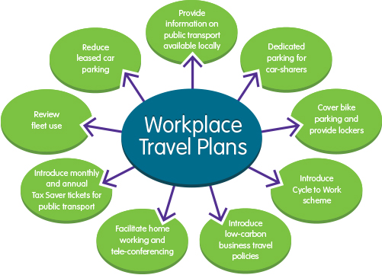
Μέτρα του ΣΒΑΚ
Μέτρο 10: Ανάπτυξη σχολικών διαδρομών και διαδρομών απασχολούμενων
Περιγραφή του μέτρου
Αναβαθμίζονται οι διαδρομές των μαθητών και των απασχολούμενων από/προς τα σχολεία και τα σημεία απασχόλησης τους.
Συγκεκριμένα, εντοπίζονται ή αναπτύσσονται διαδρομές με ευνοϊκότερα χαρακτηριστικά για τους πεζούς και τους ποδηλάτες, παραχωρείται προτεραιότητα σε διασταυρώσεις και οργανώνονται ειδικά δρομολόγια αστικής συγκοινωνίας και συνεπιβατισμού.
Η αλλαγή συμπεριφοράς γονέων και μαθητών αποτελεί το κύριο ζητούμενο του μέτρου.

Slide 41
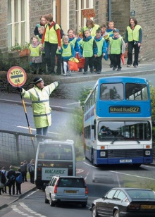

Μέτρα του ΣΒΑΚ
Επισκόπηση Μέτρου ΣΒΑΚ 10
Προσδοκώμενα αποτελέσματα από το μέτρο
α) Βελτίωση της οδικής ασφάλειας
β) Εξυπηρέτηση ευάλωτων χρηστών
γ) Περιορισμός της χρήσης του Ι.Χ.

Slide 42
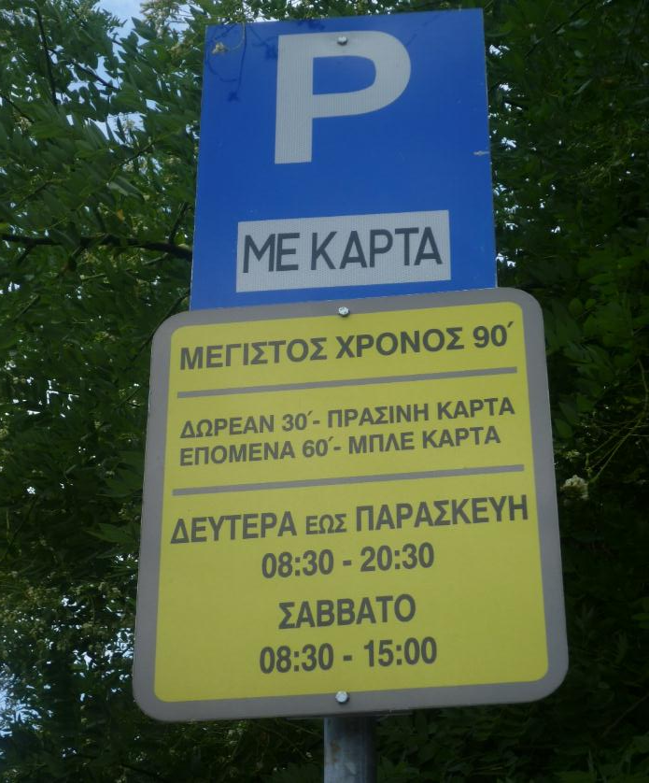
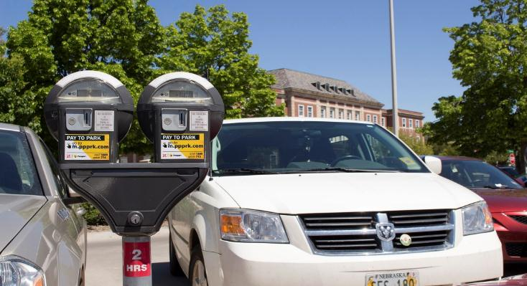
Μέτρα του ΣΒΑΚ
Μέτρο 11: Σύστημα ελεγχόμενης στάθμευσης
Περιγραφή του μέτρου
Στον κεντρικό εμπορικό πυρήνα της Ορεστιάδας θα μελετηθεί η εφαρμογή συστήματος βραχυχρόνιας-ελεγχόμενης στάθμευσης.
Το συγκεκριμένο σύστημα πρόκειται να τίθεται σε ισχύ τις περιόδους αιχμής (κατά προτεραιότητα).

Slide 43
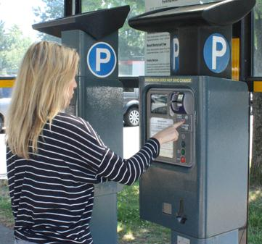

Μέτρα του ΣΒΑΚ
Επισκόπηση Μέτρου ΣΒΑΚ 11
Προσδοκώμενα αποτελέσματα από το μέτρο
α) Περιορισμός παράνομης στάθμευσης
β) Περιορισμός κυκλοφοριακής συμφόρησης
γ) Έσοδα για τον δήμο

Slide 44
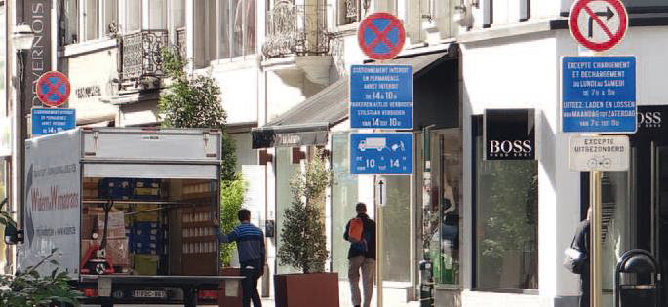
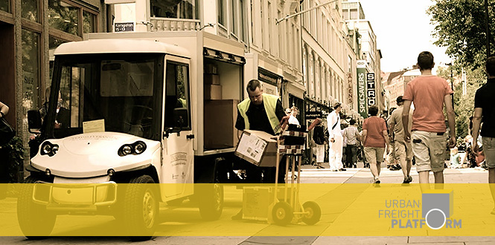
Μέτρα του ΣΒΑΚ
Μέτρο 12: Θέσπιση κανονισμού Φορτοεκφορτώσεων
Περιγραφή του μέτρου
Προσδιορισμός ωραρίων, διαδρομών και κατηγοριών οχημάτων που θα εισέρχονται στην Ορεστιάδα για φορτοεκφόρτωση εμπορευμάτων.
Ορισμός και Διαμόρφωση σημείων φορτοεκφόρτωσης στο δίκτυο

Slide 45
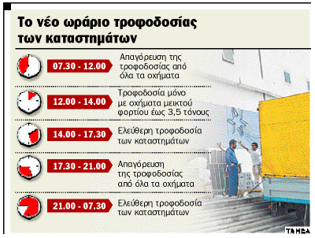
Μέτρα του ΣΒΑΚ
Επισκόπηση Μέτρου ΣΒΑΚ 12
Προσδοκώμενα αποτελέσματα από το μέτρο
α) Περιορισμός κυκλοφοριακής συμφόρησης
β) Μείωση οπτικής ρύπανσης
γ) Μείωση ηχορύπανσης

Slide 46


Μέτρα του ΣΒΑΚ
Μέτρο 13: Ανάπτυξη βασικού δικτύου προσβασιμότητας πεζοδρομίων
Περιγραφή του μέτρου
Ανάπτυξη δικτύου προσβασιμότητας που θα ενοποιεί τα σημεία ενδιαφέροντος με το εμπορικό κέντρο της Ορεστιάδας.
Στο συγκεκριμένο δίκτυο περιλαμβάνονται η δημιουργία όδευσης τυφλών, η εξασφάλιση ομαλής και απρόσκοπτης ροής των πεζών στο πεζοδρόμιο και η κατασκευή επαρκών ραμπών ανάβασης πεζών/ΑμεΑ στις διασταυρώσεις.

Slide 47

Μέτρα του ΣΒΑΚ
Επισκόπηση Μέτρου ΣΒΑΚ 13
Προσδοκώμενα αποτελέσματα από το μέτρο
α) Βελτίωση οδικής ασφάλειας
β) Προώθηση πεζής μετακίνησης
γ) Βελτίωση εξυπηρέτησης ευάλωτων χρηστών

Slide 48

Μέτρα του ΣΒΑΚ
Μέτρο 14: Βελτίωση χωροθέτησης σταθμών υπεραστικής συγκοινωνίας και ταξί
Περιγραφή του μέτρου
Διερεύνηση για μετεγκατάσταση του σταθμού υπεραστικής συγκοινωνίας , σε κατάλληλα σχεδιασμένο χώρο εκτός του αστικού πυρήνα, με ασφαλώς διαμορφωμένες θέσεις στάθμευσης λεωφορείων, καθώς και εγκαταστάσεις αναμονής και πληροφόρησης μετακινουμένων. Ο νέος χώρος θα διαθέτει θέσεις στάθμευσης Ι.Χ οχημάτων, ποδηλάτων και θα εξυπηρετείται από ταξί και αστική συγκοινωνία
Επαναπροσδιορισμός των στάσεων Ταξί για την καλύτερη προσβασιμότητα των πολιτών

Slide 49


Μέτρα του ΣΒΑΚ
Επισκόπηση Μέτρου ΣΒΑΚ 14
Προσδοκώμενα αποτελέσματα από το μέτρο
α) Βελτίωση Ποιότητας Αέρα
β) Μείωση Ηχορύπανσης
γ) Μείωση οπτικής όχληση
δ) Μείωση συμφόρησης εντός αστικού πυρήνα

Slide 50


Μέτρα του ΣΒΑΚ
Μέτρο 15: Προώθηση της βιώσιμης κινητικότητας μέσω του αθλητισμού
Περιγραφή του μέτρου
Ο Δήμος θα στηρίξει και θα οργανώσει αθλητικές πρωτοβουλίες σχετικές με τις μετακινήσεις με ανθρώπινη ενέργεια.
Αθλητική ποδηλασία, ορεινή ποδηλασία, ορειβασία και πεζοπορία αποτελούν παραδείγματα τέτοιων αθλητικών δράσεων.
Οργανωμένες ομάδες πολίτων μπορούν να συμβάλουν σε αυτόν τον σκοπό.
Διαμόρφωση αθλητικών διαδρομών και υποδομών άθλησης μπορούν αποτελούν ενδεικτικά στοιχεία του μέτρου.

Slide 51

Μέτρα του ΣΒΑΚ
Επισκόπηση Μέτρου ΣΒΑΚ 15
Προσδοκώμενα αποτελέσματα από το μέτρο
α) Προώθηση ποδηλάτου και πεζής μετακίνησης
β) Προώθηση υγιεινού τρόπου ζωής
γ) Προώθηση αξιών βιώσιμης κινητικότητας

Slide 52


Μέτρα του ΣΒΑΚ
Μέτρο 16: Σύστημα κοινόχρηστων ποδηλάτων
Περιγραφή του μέτρου
Μελέτη και εγκατάσταση συστήματος ενοικίασης ποδηλάτων στην ευρύτερη περιοχή της Ορεστιάδας. Σταθμοί ενοικίασης ποδηλάτων πρόκειται να τοποθετηθούν στο δίκτυο της πόλης με σκοπό την εξυπηρέτηση των πόλων μετακινήσεων.

Slide 53


Μέτρα του ΣΒΑΚ
Επισκόπηση Μέτρου ΣΒΑΚ 16
Προσδοκώμενα αποτελέσματα από το μέτρο
α) Προώθηση ποδηλάτου
β) Ενίσχυση επιχειρηματικότητας

Slide 54


Μέτρα του ΣΒΑΚ
Μέτρο 17: Οργάνωση και πληροφόρηση μετακινουμένων
Περιγραφή του μέτρου
Δημιουργία δομών ηλεκτρονικής (τηλ.γραμμης, ιστοσελίδας ή υπηρεσίας), έγγραφης (Πινακίδες) και έντυπης (χάρτες) πληροφόρησης πολιτών για μετακινήσεις στο σύνολο του δήμου.
Το σύνολο των δομών θα παρέχει ολοκληρωμένη και επικαιροποιημένη πληροφορία (Ασφαλείς διαδρομές πεζών και ποδηλάτων, δρομολόγια και διαδρομές συγκοινωνιών, ανταπόκριση μέσων, δυνατότητες συνδυασμένης μετακίνησης και συνεπιβατισμού, κ.α.) για όλα τα μέσα, καθώς και συμβουλές για έκτακτα ή εποχικά φαινόμενα/ δραστηριότητες που επηρεάζουν τις μεταφορές.

Slide 55

Μέτρα του ΣΒΑΚ
Επισκόπηση Μέτρου ΣΒΑΚ 17
Προσδοκώμενα αποτελέσματα από το μέτρο
α) Αποτελεσματικότερη εξυπηρέτηση κατοίκων απομακρυσμένων οικισμών
β) Βελτίωση λειτουργίας του συστήματος μεταφορών
γ) Βελτίωση ποιότητας ζωής

Slide 56


Μέτρα του ΣΒΑΚ
Μέτρο 18: Βελτίωση οδικής υποδομής και ασφάλειας
Περιγραφή του μέτρου
Μελέτη και αναδιαμόρφωση προς την πλευρά της ασφάλειας, επικίνδυνων οδικών τμημάτων. Ένταση των ελέγχων για παράνομη οδηγική συμπεριφορά

Slide 57


Μέτρα του ΣΒΑΚ
Επισκόπηση Μέτρου ΣΒΑΚ 18
Προσδοκώμενα αποτελέσματα από το μέτρο
α) Βελτίωση οδικής ασφάλειας
β) Περιορισμός παραβατικής οδικής συμπεριφοράς

Slide 58
Διαδικασία Συμμετοχικού Σχεδιασμού
1) Αξιολόγηση μέτρων (Βαθμολόγηση)
2) Χωροθέτηση Μέτρων
3) Προτάσεις Νέων Μέτρων
4) Ιδανικό πακέτο μέτρων (Σύνθεση)

Slide 59

Διαδικτυακή Φόρμα
Διατηρώντας υπεύθυνη στάση προς το περιβάλλον και αξιοποιώντας τις δυνατότητες της τεχνολογίας, επιλέχθηκε η χρήση ενός διαδικτυακού εντύπου για τον συμμετοχικό σχεδιασμό
Όλοι οι πολίτες και οι φορείς της πόλης καλούνται να συμμετέχουν στην διαμόρφωση της κινητικότητας στην Ορεστιάδα για την επόμενη δεκαετία.

Slide 60
Ευχαριστώ για την προσοχή σας!
Στρατηγικό Σχέδιο Βιώσιμης Αστικής Κινητικότητας (ΣΣΒΑΚ 2016-2025)
Δήμου Ορεστιάδας
ΠΡΟΣΧΕΔΙΟ ΣΒΑΚ – ΣΤΟΧΟΙ ΚΑΙ ΜΕΤΡΑ ΓΙΑ ΤΗΝ ΟΡΕΣΤΙΑΔΑ
ΔΕΥΤΕΡΗ ΘΕΜΑΤΙΚΗ ΔΙΑΒΟΥΛΕΥΣΗ ΤΟΥ ΣΣΒΑΚ ΟΡΕΣΤΙΑΔΑΣ
ΙΑΝΟΥΑΡΙΟΣ 2017

